Slide 1
LC 6: Titrages (1ère Spécialité PC)
Élément imposé: Réaliser un titrage direct colorimétrique

Slide 2
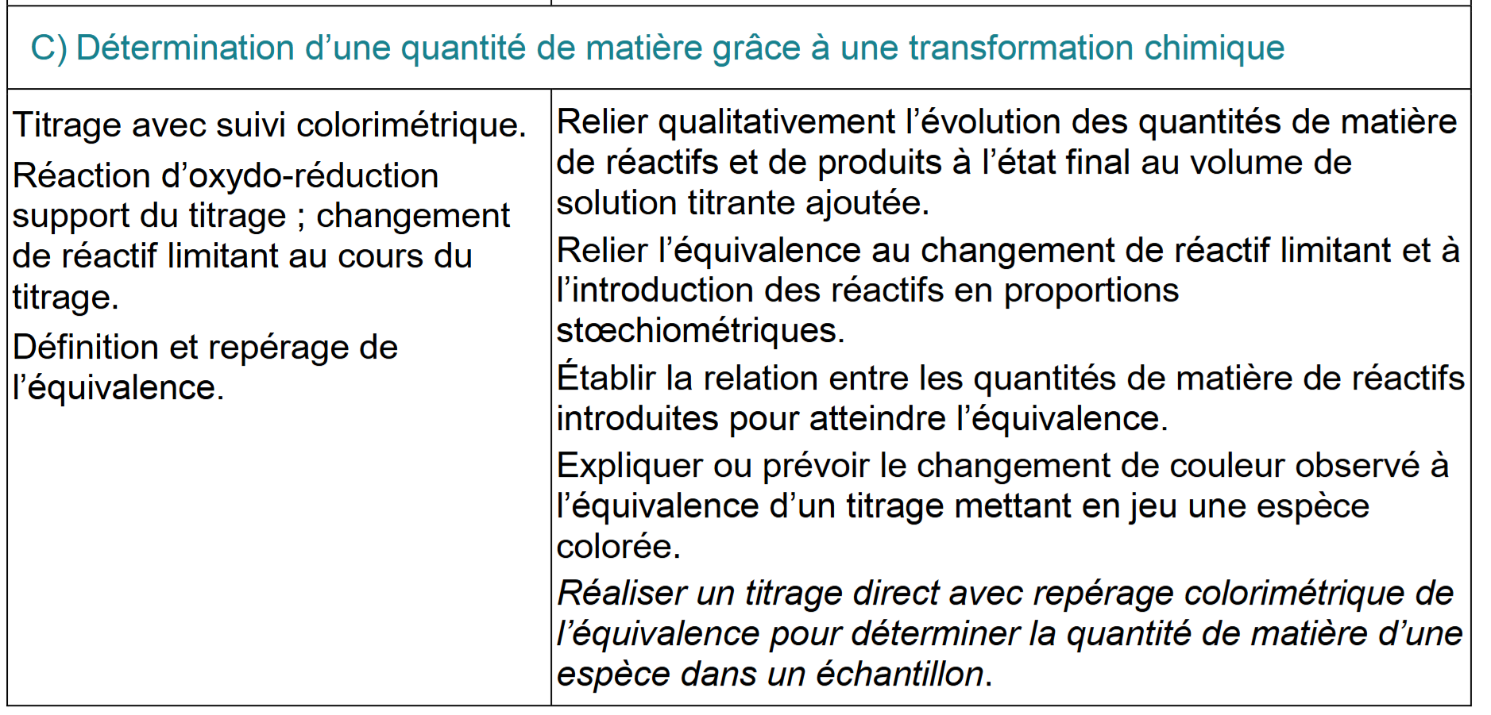

Contexte pédagogique

Slide 3
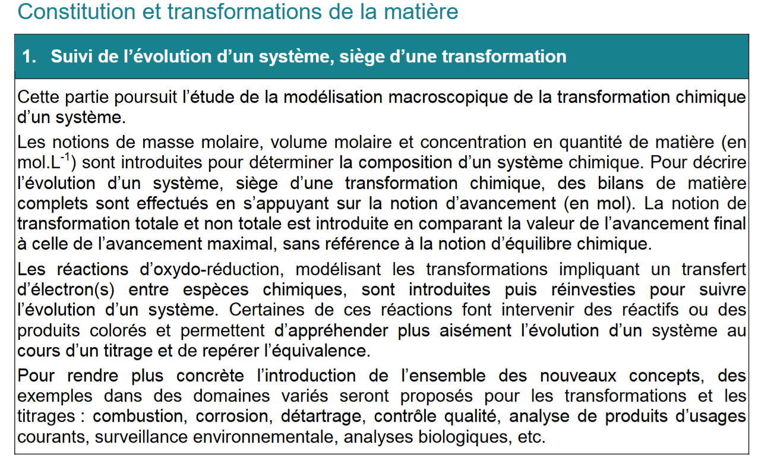










Contexte pédagogique

Slide 4
Prérequis pour cette leçon
Notions de quantité de matière et de concentration en quantité de matière
Notion de nombre stœchiométrique
Savoir lire et écrire une équation bilan
Notion de dosage spectrophotométrique*
Dilution
Prélèvement d’une solution à l’aide de la verrerie adaptée
*Savoir non mobilisé directement dans la leçon, mais nécessaire pour le contexte pédagogique et scientifique

Slide 5
Difficultés pour les élèves
Notions de quantité de matière et de concentration en quantité de matière
Notion de nombre stœchiométrique et lien avec la notion d’avancement
Différences avancements final et maximal
Beaucoup de définitions et de vocabulaire

Slide 7
Rappel: Dosage spectrophotométrique
Dosage : permet de déterminer la quantité de matière (ou la concentration en quantité de matière) d’une espèce chimique en solution.
Avantages
Méthode non destructive
Inconvénients
Dépend de la concentration (limite de validité de la loi de Beer-Lambert)
Dépend de l’absorption (ex: échantillons trop sombre)
Dépend de la présence de bande d’absorption claire (ex: échantillons incolore)

Slide 8
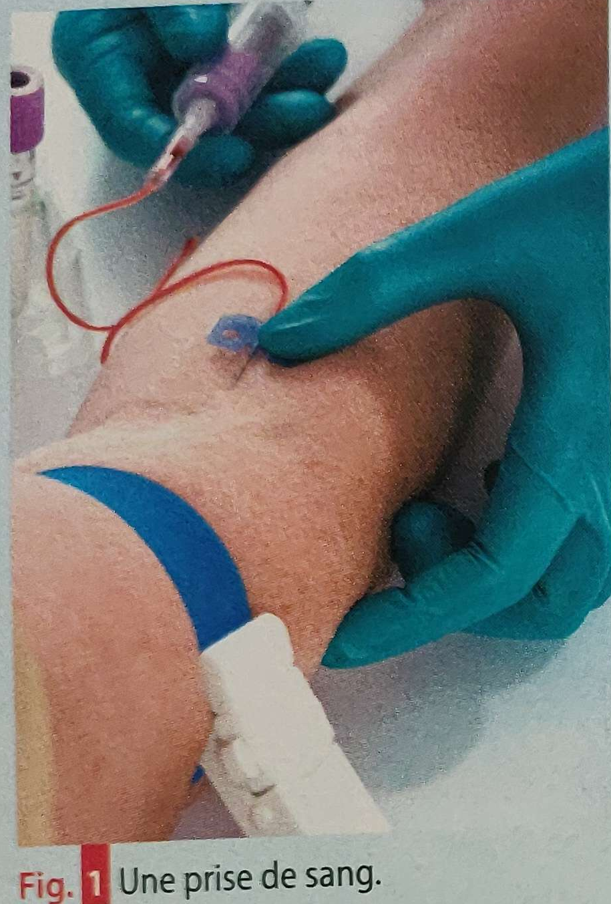
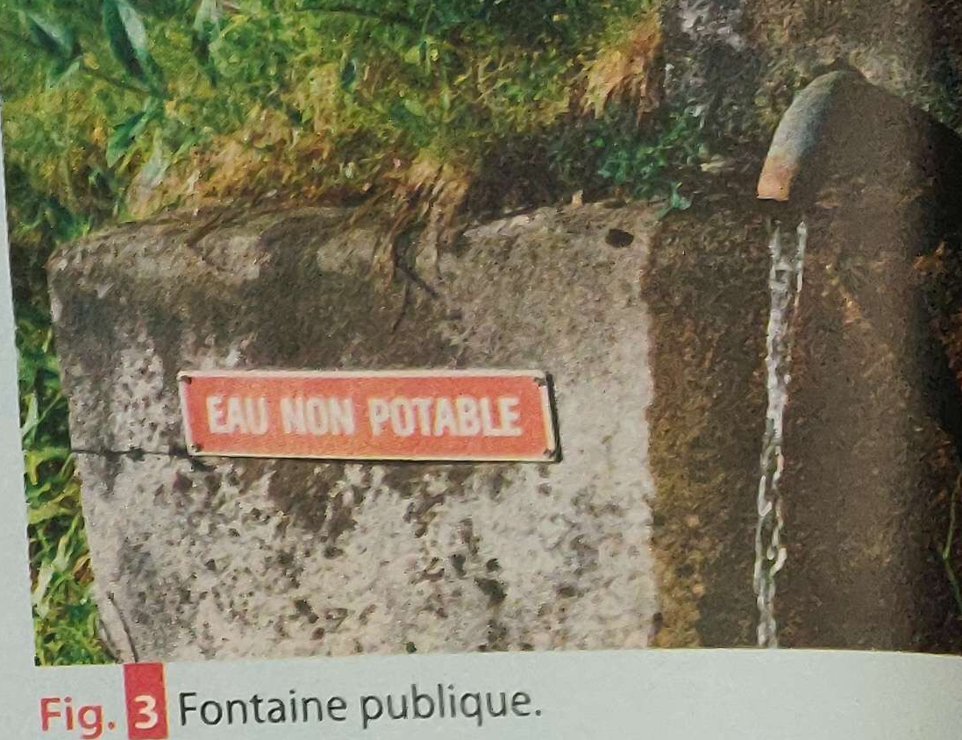
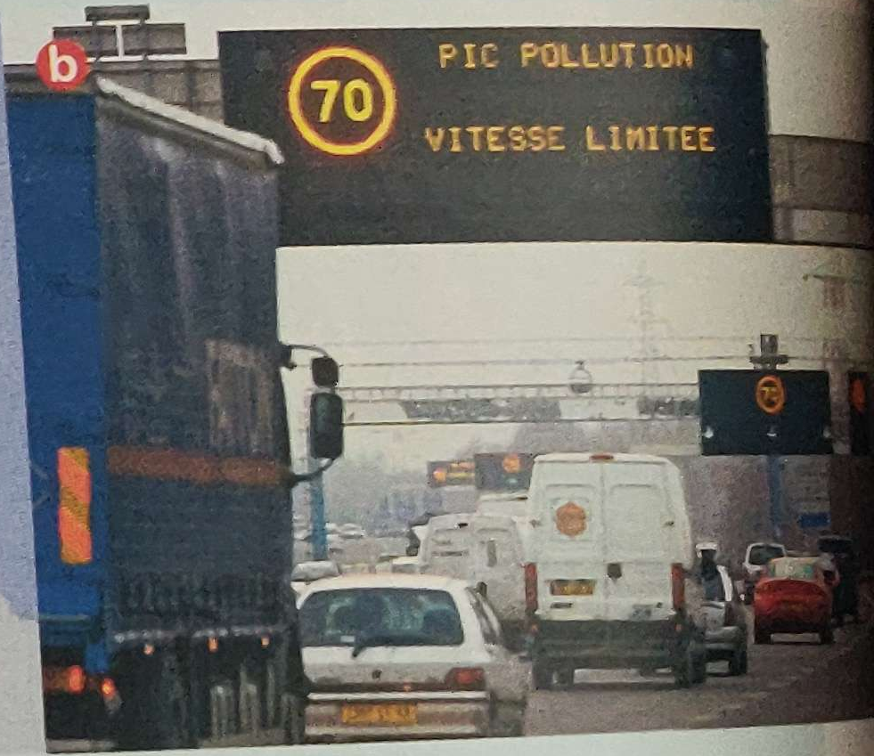
Pourquoi les dosages ?
Source: Manuel Physique-Chimie T^{le} S Programme 2012 - Collection E.S.P.A.C.E Lycée - Bordas

Slide 10
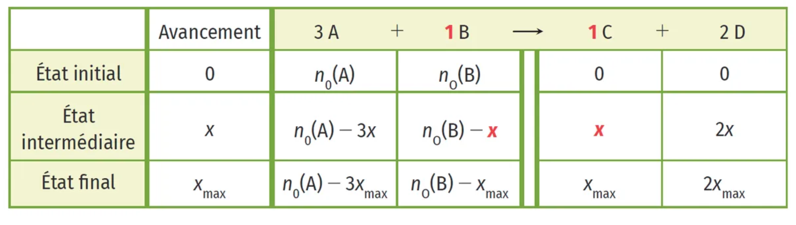
Tableau d’avancement
Source: Lelivrescolaire.fr - Physique-Chimie 1ère

Slide 11
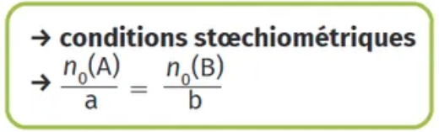
Tableau d’avancement
Source: Lelivrescolaire.fr - Physique-Chimie 1ère

Slide 13
Prérequis pour un titrage direct
Réaction totale
Réaction rapide (sous entendu on peut « voir* » le point d’équivalence)
Réaction unique
*On parle de repérage de l’équivalence.
Pour ce cours: repérage par changement de couleur, titrage colorimétrique !

Slide 14
Titrage colorimétrique
Avantages
Permet de déterminer la concentration en quantité de matière d’une espèce chimique en solution
Inconvénients
Suivi à l’œil nu parfois délicat, et souvent imprécis
Nécessite la présence d’espèce colorées
Méthode destructive
Rapide (pas besoin d’échelle d’étalonnage au préalable)

Slide 16
À retenir
Notion d’avancement et tableau d’avancement
Proportions stœchiométrique
Conditions de titrage et notion d’équivalence
Vocabulaire spécifique

